Slide 1
jQuery Mobile
Notes:
http://www.slideshare.net/EZoApp/jquery-mobile-20140713
http://www.w3schools.com/jquerymobile/default.asp

Slide 2
特色
為了行動裝置所開發的架構
與所有主要的行動與桌上型平台相容
建立在jQuey的核心基礎上
主要使用HTML5來設計
支援響應式網頁(Response Web Design)

Slide 3
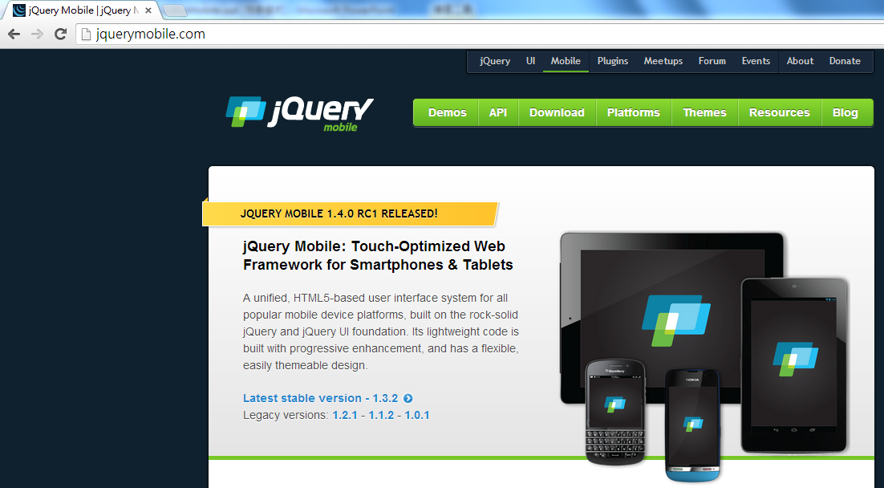
官方網站
http://jquerymobile.com/

Slide 4
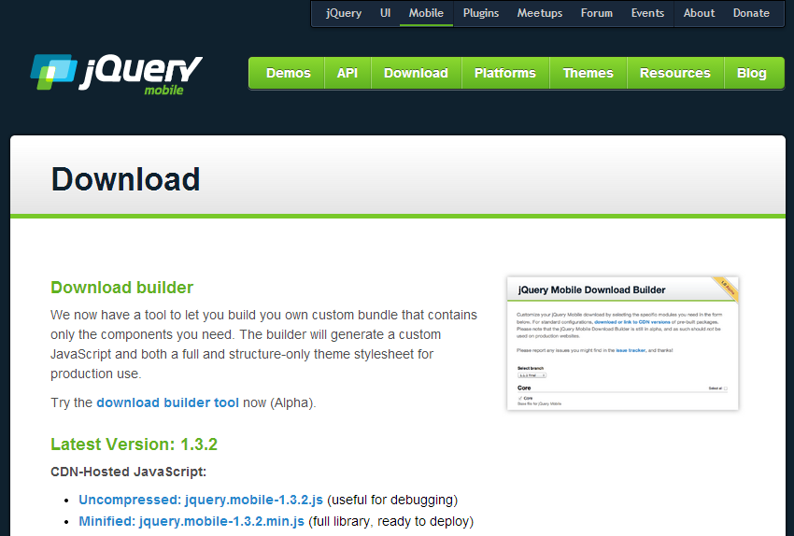
下載jQuery Mobile
http://jquerymobile.com/download/

Slide 5
頁面結構(1)
是一個HTML5的頁面
在<head>標籤中
  加上meta標籤Viewport
  引用jQuery Mobile相關的script及css檔
<!DOCTYPE html>
<meta name="viewport" content="width=device-width, initial-scale=1">
<link rel="stylesheet" href="http://code.jquery.com/mobile/1.3.2/jquery.mobile-1.3.2.min.css" />
<script src="http://code.jquery.com/jquery-1.9.1.min.js"></script>
<script src="http://code.jquery.com/mobile/1.3.2/jquery.mobile-1.3.2.min.js"></script>

Slide 6
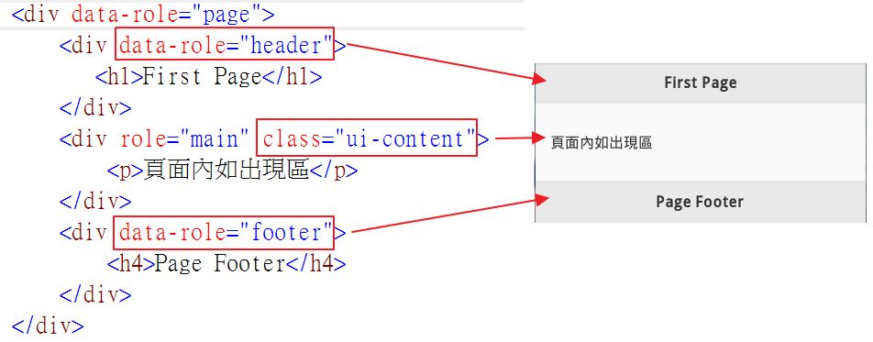
頁面結構(2)
在<body>標籤中，建立一個或多個頁面
  使用data-role屬性定義div元素是什麼

Slide 7

jQuery Mobile 的 Page
<!DOCTYPE html>
<html>
<head>
<title>Page Title</title>
<meta name=“viewport” content=“width=device-width, initial-scale=1”>
<link rel="stylesheet" href="http://code.jquery.com/mobile/1.4.3/jquery.mobile-1.4.3.min.css" />
<script src="http://code.jquery.com/jquery-1.11.1.min.js"></script>
<script src="http://code.jquery.com/mobile/1.4.3/jquery.mobile-1.4.3.min.js"></script>
</head>
<body>
<! - - body 內容 , 見下一頁 - - >
</body>
</html>

Slide 8
單一頁面
<div data-role="page">
<div data-role="header">
<h1>First Page</h1>
</div>
<div role=“main” class="ui-content">
<p>頁面內如出現區</p>
</div>
<div data-role="footer">
<h4>Page Footer</h4>
</div>
</div>

Slide 9
多個頁面
<div data-role="page" id="page1">
<div data-role="header">
<h1>First Page</h1>
</div>
<div role="main" class="ui-content">
<p>第一頁</p>
<p><a href="#page2">第二頁</a></p>
</div>
<div data-role="footer">
<h4>Page Footer</h4>
</div>
</div>
<div data-role="page" id="page2">
<div data-role="header">
<h1>Second Page</h1>
</div>
<div role="main" class="ui-content">
<p>第二頁</p>
<p><a href="#page1">第一頁</a></p>
</div>
<div data-role="footer">
<h4>Page Footer</h4>
</div>
</div>
Notes:
ou can prefetch pages into the DOM so that they're available instantly when the user visits them. To prefetch a page, add the data-prefetch attribute to a link that points to the page
<a href="../pages-dialog/dialog-alt.html" data-prefetch="true">This link will prefetch the page</a>
$( ":mobile-pagecontainer" ).pagecontainer( "load", pageUrl, { showLoadMsg: false } );

Slide 10
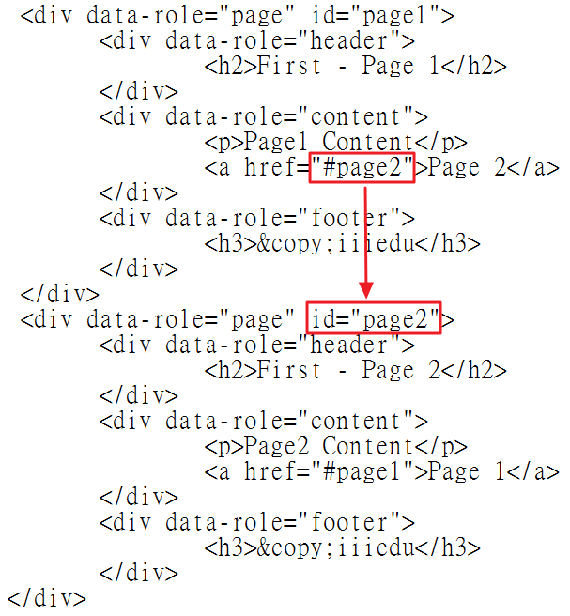
頁面連結
在同一檔案中
  每個page要有id屬性
  使用<a>標籤的href屬性，設定成#pageid
<div data-role="page" id="page2">
<a href="#page2">Page 2</a>

Slide 11
header與footer的位置
data-fullscreen="true"
data-position="fixed"
<div data-role=“page">
  <div data-role="header" data-position="fixed"
  data-fullscreen="true”>
  <h1>Fixed Header</h1>
  </div>
  <div data-role=“content”>
  </div>
  <div data-role=“footer" data-position=“fixed ">
  <h4>&copy;iiiedu</h4>
  </div>
</div>
Notes:
Tip: The fullscreen position is ideal for photos, images and videos.
Tip: Tapping the screen will hide and show headers and footers for both fixed and fullscreen positions.
<a href="#" class="ui-btn ui-corner-all ui-shadow ui-icon-home ui-btn-icon-left">首頁</a>
<h1>First Page</h1>
<a href="#" class="ui-btn ui-corner-all ui-shadow ui-icon-search ui-btn-icon-left">搜尋</a>

Slide 12
Back Button
在header的左邊加上一個 [返回]的按鈕
<div data-role="header"
data-add-back-btn="true"
data-back-btn-text="返回">
<a href="Toolbar.html" data-rel="back">Back</a>
Notes:
<a href="#" class="ui-btn ui-corner-all ui-shadow ui-icon-home ui-btn-icon-left">首頁</a>
<h1>First Page</h1>
<a href="#" class="ui-btn ui-corner-all ui-shadow ui-icon-search ui-btn-icon-left">搜尋</a>
$(document).bind('mobileinit',function(){
$.mobile.page.prototype.options.addBackBtn = true;
$.mobile.page.prototype.options.backBtnText = "Previous";
$.mobile.page.prototype.options.backBtnTheme = "b";
});

Slide 13
頁面轉換效果 Transition
使用CSS keyframe animations 處理頁面轉換效果
在超連結的標籤上，設定data-transition屬性指定頁面轉換效果
轉換效果
  fade(預設)
  pop
  flip
  flow
  none
Slidefade
Slide
Slideup
slidedown
<a href="#page2" data-transition="flip">Page 2</a>
Notes:
data-direction="reverse“
Fade 淡入淡出
Flip 翻轉
Flow 流動切換
Pop 彈出窗口
Slide 左右滑動
SlideFade 左右滑動+淡入淡出
Slideup 由上而下滑動
Slidedown 由下而上滑動
Turn 轉向
None 直接切換

Slide 14
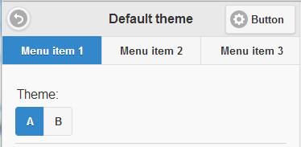
佈景主題 data-theme
jQuery Mobile 內建提供兩種樣式
<div data-role=“page" data-theme=“a">
<div data-role=“page" data-theme=“b">

Slide 15
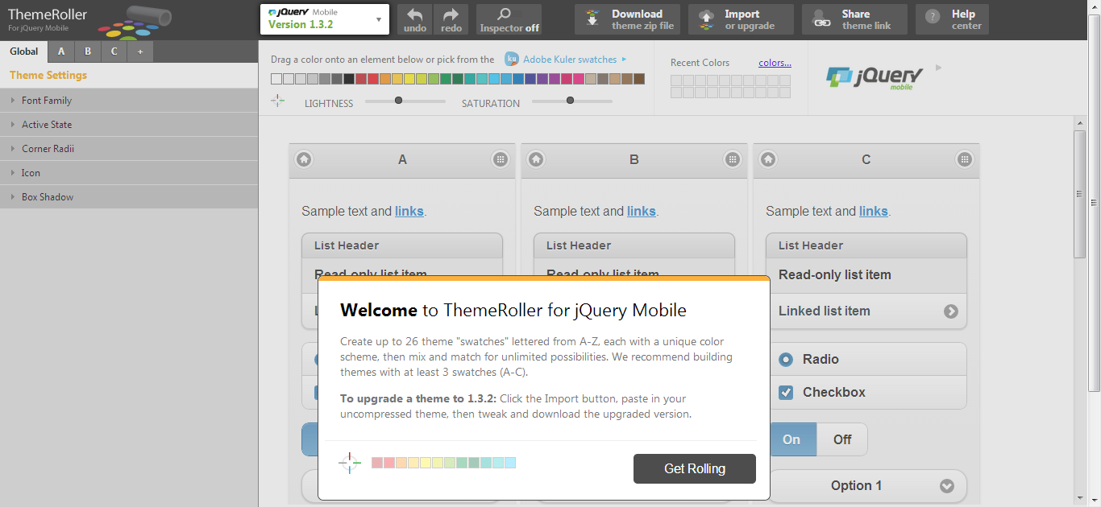
自行設計佈景主題
http://jquerymobile.com/themeroller/

Slide 16
HTML5 data- 屬性
data-* 是一種HTML5的自訂屬性
允許使用者可以在HTML5的標籤上加上自己定義的屬性
jQuery Mobile 利用這種屬性來定義標籤所擁有的功能
  例如
  用 data-role 定義標籤的角色是頁面,頁首,頁尾,還是..
  用data-theme定義用套用的樣式
  用data-transition定義頁面轉換的效果
  還有更多……….
Notes:
http://jquerymobile.com/demos/1.2.1/docs/api/data-attributes.html

Slide 17
data-role
page
header
footer
dialog
navbar
button
listview
collapsible
collapsible-set
fieldcontain
slider
controlgroup

Slide 18
Navigation Bar
通常放在header 或 footer
Navigation Bar 上的項目會均分網頁可用空間
需使用 data-role=“navbar”
<div data-role="navbar">
<ul><li><a href="~/Home/Index">首頁</a></li>
<li><a href="~/Products/Index">產品</a></li>
<li><a href="~/Test/Index">測試</a></li>
</ul>
</div>
Notes:
To set an item to the active state, add class="ui-btn-active“
ui-state-persist

Slide 19
Navigation Bar 設定
data-position=“fixed” 固定navigation bar的位置
data-icon=“home” 加入icon效果
  data-iconpos =“bottom” 設定icon出現的位置
<div data-role="footer" data-position="fixed">
<div data-role="navbar" data-iconpos="right">
<ul><li><a href=“~/Home/Index” data-icon="home"
data-theme="e">首頁</a></li>
略
</ul>
</div>

Slide 20





按鈕 Button
使用連結標籤<a> ， 加上 data-role = “button”
data-inline=“true”
data-icon=“home” 加入圖示
data-iconpos=“right”
  right,left,bottom,top
data-iconpos=“notext” 僅有圖示
data-corners="false“ data-shadow="false"
<a href="/Home" data-role="button">Home</a>

Slide 21
按鈕寫法
<a href="#" data-role="button">Anchor</a>
<form>
<button>Button</button>
<input type="button" value="Input">
<input type="submit" value="Submit">
<input type="reset" value="Reset">
</form>
Notes:
data-inline 並排
<p>
<a href="#" data-role="button" data-inline="true">True</a>
<a href="#" data-role="button" data-inline="true">False</a>
</p>
data-theme樣示
<p>
<a href="#" data-role="button" data-theme="a" data-inline="true">A</a>
<a href="#" data-role="button" data-theme="b" data-inline="true">B</a>
<a href="#" data-role="button" data-theme="c" data-inline="true">C</a>
<a href="#" data-role="button" data-theme="d" data-inline="true">D</a>
<a href="#" data-role="button" data-theme="e" data-inline="true">E</a>
</p>
最小化
data-mini="true“
disabled
<a href="#" data-role="button" class="ui-disabled">Disabled anchor via class</a>
<form>
<button disabled="">Button with disabled attribute</button>
<input type="button" value="Input with disabled attribute" disabled="">
</form>

Slide 22

按鈕分組
data-role=“controlgroup”
<div data-role="controlgroup" data-type="horizontal">
  <a href="/Home" data-role="button"
  data-inline="true">Home1</a>
  <a href="/Home" data-role="button"
  data-inline="true">Home2</a>
  <a href="/Home" data-role="button"
  data-inline="true">Home3</a>
</div>

Slide 23
使用CSS產生按鈕
在a,button,input元素中，使用css class定義button樣式
加入圖示 ui-icon-delete、ui-btn-icon-left
圓角 ui-corner-all
只有圖示 ui-btn-icon-notext
陰影 ui-shadow
ui-btn-inline、ui-btn-a、 ui-state-disabled
<a href="#" class="ui-btn">Button</a>
<button class="ui-btn">Button</button>

Slide 24
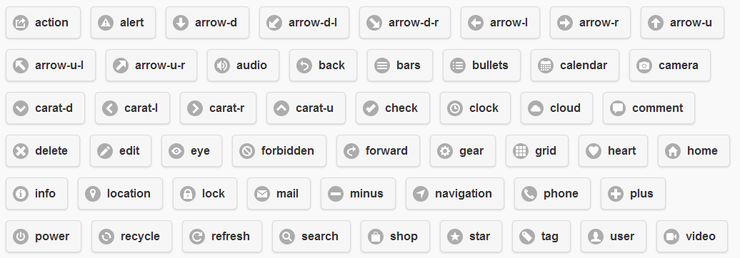
Icons
可以在按鈕或其它能夠使用圖示的元件上使用
<a href=“index.html” data-role=“button“ data-icon=“home”> Home </a>
<button class=“ui-icon-action">action</button>
Notes:
jQuery Mobile provides a number of icons that can be used by applying a data-icon attribute tobuttons, navbar elements, linked list items and select menus, data-collapsed-icon anddata-expanded-icon to collapsibles and collapsible-sets, and data-split-icon to split listviews. The icon name is self-describing. For example, the following will display a button with a home icon:

Slide 25
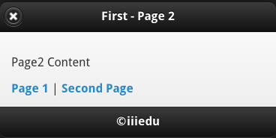
對話方塊 Dialog
Page用Dialog的方式呈現
<a href=“#page2”
data-rel=”dialog” > 第一頁</a>

Slide 26
彈出視窗 Popup (1)
針對要彈出視窗的內容設定 data-role=“popup”屬性
按下連結要產生彈出視窗設定 data-rel=“popup”屬性
<div data-role="popup" id="popupBasic">
<p>這裡是要彈出的內容.</p>
</div>
<a href="#popupBasic" data-rel="popup" class="ui-btn ui-corner-all ui-shadow ui-btn-inline" data-transition="pop">Basic Popup</a>

Slide 27
彈出視窗 Popup (2)
彈出視窗出現的位置 data-position-to
  origin(預設) ：彈出視窗出現在點選按鈕的上面
  window：彈出視窗出現在視窗的中間
  #myId：彈出視窗出現在指定id的上面
Closing Popups
<a href="#popupBasic" data-rel="popup"
data-position-to="popupBasic" ……………>
<a href="#" data-rel="back" class="ui-btn ui-corner-all ui-shadow ui-btn ui-icon-delete ui-btn-icon-notext ui-btn-right">Close</a>

Slide 28
多欄版型 - Grid
設計2-5欄的版型
  兩欄 ui-grid-a、三欄 ui-grid-b、四欄 ui-grid-c、五欄 ui-grid-d
在欄位之下設定區塊block
  依序使用ui-block-a/b/c/d/e
在區塊中設定padding及套用樣式
  ui-bar
  ui-bar-a

Slide 29
5欄版型範例 - Grid
<div class="ui-grid-d">
<div class="ui-block-a"><div class="ui-bar ui-bar-a" style="height:60px">Block A</div></div>
<div class="ui-block-b"><div class="ui-bar ui-bar-a" style="height:60px">Block B</div></div>
<div class="ui-block-c"><div class="ui-bar ui-bar-a" style="height:60px">Block C</div></div>
<div class="ui-block-d"><div class="ui-bar ui-bar-a" style="height:60px">Block D</div></div>
<div class="ui-block-e"><div class="ui-bar ui-bar-a" style="height:60px">Block E</div></div>
</div>

Slide 30
滑動的Panel
將div設定成panel：data-role="panel"
Panel出現的位置data-position
  right、left(預設)
Panel顯示的方式 data-display
  overlay、push、reveal(預設)
<div data-role="page">
<div data-role="panel" id="leftpanel"
data-position="left"
data-display="push">
<p>Panel的內容</p>
</div>
</div>

Slide 31
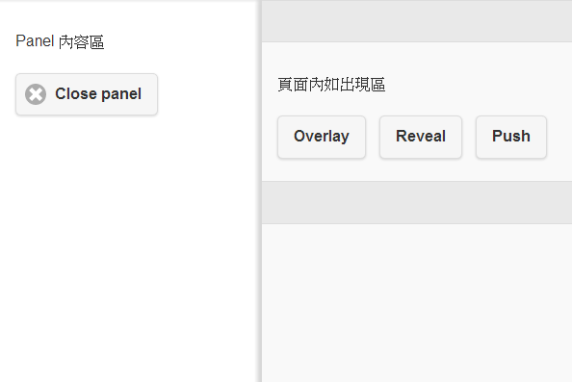
Panel的開啟與關閉
開啟Panel
關閉Panel
<a href="#myPane" data-role="button"
data-inline="true">
開啟 Panel
</a>
<a href="#demo-links" data-rel="close"
data-role="button"
data-inline="true >
關閉 Panel
</a>

Slide 32
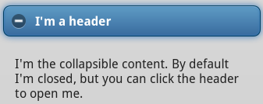
可折疊(collapsible)內容
可以將內容隱藏，點選標題後才展開
data-role=“collapsible”
data-collapsed=“true”
使用<h1>~<h6>標籤當成標題
<div data-role="collapsible">
<h3>I'm a header</h3>
<p>I'm the collapsible content. By default I'm closed, but you can click the header to open me.</p>
</div>
Notes:
data-theme="b" data-content-theme="b“
<div data-role="collapsible" data-collapsed="false">
<h4>Heading</h4>
<ul data-role="listview">
<li><a href="#">List item 1</a></li>
<li><a href="#">List item 2</a></li>
<li><a href="#">List item 3</a></li>
</ul>
</div>
<form>
<fieldset data-role="collapsible">
<legend>Legend</legend>
<label for="textinput-f">Text Input:</label>
<input type="text" name="textinput-f" id="textinput-f" placeholder="Text input" value="">
<div data-role="controlgroup">
<input type="checkbox" name="checkbox-1-a" id="checkbox-1-a">
<label for="checkbox-1-a">One</label>
<input type="checkbox" name="checkbox-2-a" id="checkbox-2-a">
<label for="checkbox-2-a">Two</label>
<input type="checkbox" name="checkbox-3-a" id="checkbox-3-a">
<label for="checkbox-3-a">Three</label>
</div>
</fieldset>
</form>

Slide 33
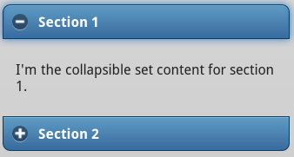
手風琴(accordion)折疊器
將可摺疊內容集合起來，一次只顯示一個內容
<div data-role="collapsible-set">
  <div data-role="collapsible" data-collapsed="false">
    <h3>Section 1</h3>
    <p>I'm the collapsible set content for section 1.</p>
  </div>
  <div data-role="collapsible">
    <h3>Section 2</h3>
    <p>I'm the collapsible set content for section 2.</p>
  </div>
</div>
Notes:
data-collapsed-icon="arrow-r" data-expanded-icon="arrow-d"

Slide 34
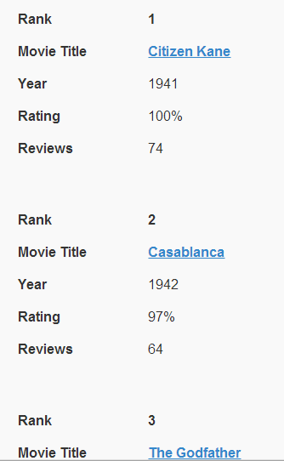
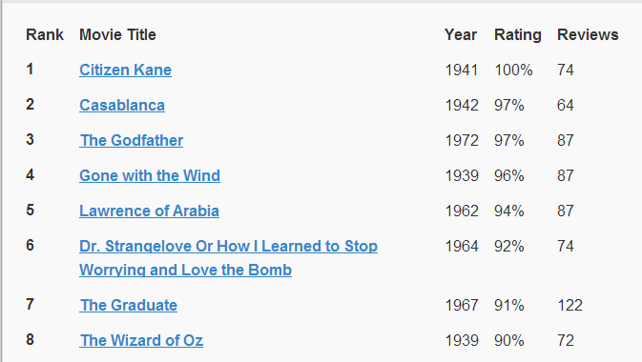
Responsive Tables - reflow
頁面寬度變小時，從橫式顯示資料改成由直式方式顯示資料

Slide 35
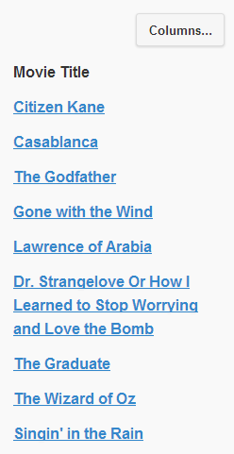
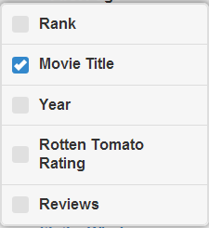
Responsive Tables – column toggle
頁面寬度變小時，從原有顯示多個欄位資料的表格，減少顯示的欄位

Slide 36
Responsive Tables
data-role="table"
data-mode兩個選擇
  reflow(預設)、columntoggle
    設定欄位的重要性data-priority
<table data-role="table" id="movie-table" class="ui-responsive"
data-mode="columntoggle">
<thead><tr>
<th data-priority="1">Rank</th>
<th data-priority="persist">Movie Title</th>
<th data-priority="2">Year</th>
<th data-priority="3">Rating</th>
<th data-priority="4">Reviews</th>
</tr></thead>
</table>

Slide 37
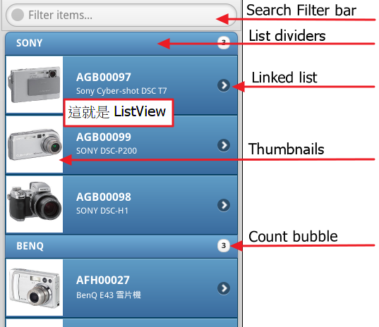
清單 ListView

Slide 38
使用 ListView (1)
就是<ul> 或 <ol>標籤加上data-role=“listview” ，也支援巢狀(nested list)效果
建立可點選的清單 (Linked list)
顯示圖片(Thumbnails)
<ul data-role="listview" data-inset="true">
<li>Acura</li> <li>Audi</li><li>BMW</li>
<li>Cadillac</li> <li>Ferrari</li>
</ul>
<li><a href="acura.html">Acura</a></li>
<li><img src="images/album-bb.jpg" /> Acura</li>

Slide 39
使用 ListView (2)
顯示統計數字(Count bubble)
資料分類(List dividers)
資料搜尋(Search Filter bar)
<li> <span class="ui-li-count" >12</span>Acura</li>
<li data-role="list-divider">A</li>
<ul data-role="listview" data-filter="true" >

Slide 40

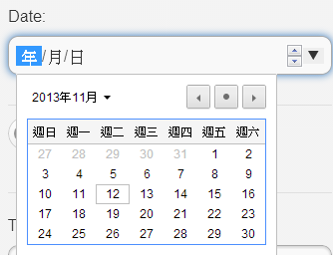

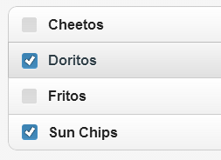

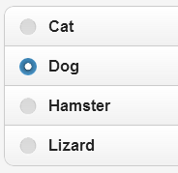
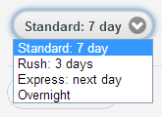


表單 Form
Notes:
強制使用非AJAX表單 data-ajax=“false”
<form action=“send.php” action=“get” data-transition=“pop”></form>
<div data-role=“fieldcontain”>
<label for=“name”>姓名</label>
<input type=“text”name=“name” id=“name”>
</div>

Slide 41
文字欄位
<form method=“post” action=“#”>
<div class=“ui-field-contain”>
<label for=“name”>Name:</label>
<input type="text" name="name" id="name">
</div>
<div class="ui-field-contain">
<label for="date">Date:</label>
<input type="date" name="date" id="date" value="">
</div>
<div class="ui-field-contain">
<label for="number-pattern">Number :</label>
<input type="number" name="number" pattern="[0-9]*"
id="number-pattern" value="">
</div>
</form>

Slide 42
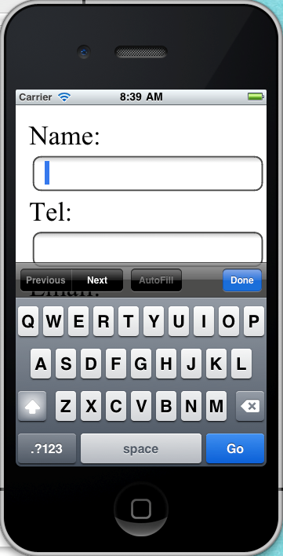
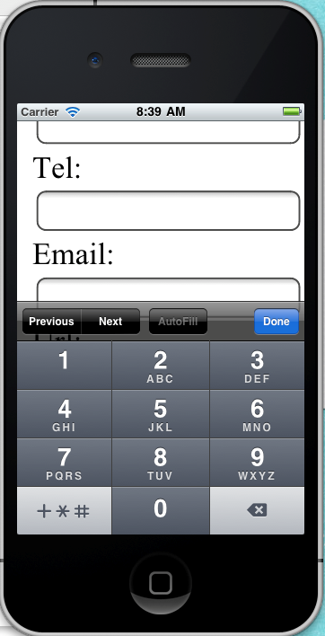
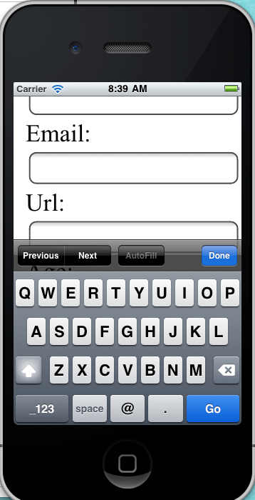
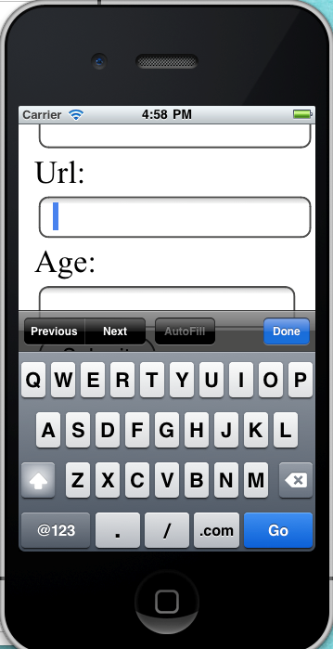
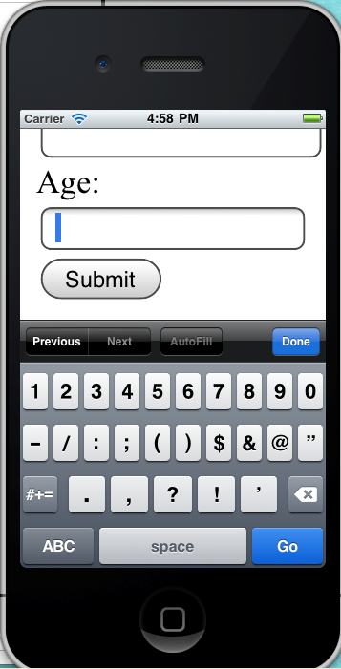
手機效果

Slide 43
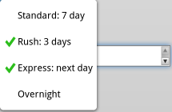
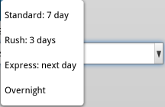
選單(select)
multiple屬性：複選
<label for="select-choice-0" class="select">Shipping method:</label>
<select name="select-choice-0" id="select-choice-0">
<option value="standard">Standard: 7 day</option>
<option value="rush">Rush: 3 days</option>
<option value="express">Express: next day</option>
<option value="overnight">Overnight</option>
</select>

Slide 44


切換開關(Flip switch)
data-role = “flipswitch”
<label for="flip-1">Flip switch:</label>
<select name="flip-1" id="flip-1" data-role="flipswitch">
<option value="off">Off</option>
<option value="on">On</option>
</select>
Notes:
<label for="switch">Flip toggle switch checkbox:</label>
<input type="checkbox" data-role="flipswitch" name="switch" id="switch" />
<label for="flip-checkbox-2">Flip toggle switch checkbox:</label>
<input type="checkbox" data-role="flipswitch" name="flip-checkbox-2" id="flip-checkbox-2" data-on-text="Light" data-off-text="Dark" data-wrapper-class="custom-label-flipswitch">

Slide 45
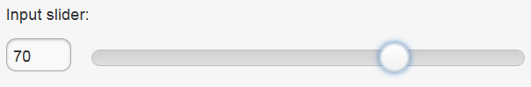
滑桿(Slider)
<label for="slider-1">Input slider:</label>
<input type="range" name="slider-1" id="slider-1"
value="60"
min="0"
max="100" />

